Slide 1

Практика вхождения СО НКО
на рынок социальных услуг
в Иркутской области.
Уралова Светлана Валентиновна,
член Общественной палаты РФ,
заместитель председателя
Общественной палаты Иркутской области

Slide 2

«Направлять некоммерческим организациям до 10 процентов средств региональных и муниципальных социальных программ, чтобы НКО могли участвовать в оказании социальных услуг, которые финансируются за счёт бюджетов».
«Я прошу Общественную палату… предметно заняться поддержкой… некоммерческих организаций. Я хочу, чтобы меня услышали и губернаторы, и муниципальные власти. Я прошу вас, что называется, не жадничать, не отдавать по привычке, по накатанной предпочтения исключительно казённым структурам, а по максимуму привлекать к исполнению социальных услуг и некоммерческие организации. Ещё раз хочу обратиться ко многим из вас: не прятаться в служебных кабинетах, не бояться диалога с людьми – идти навстречу, честно и открыто разговаривать с людьми, поддерживать их инициативы».:

Slide 3
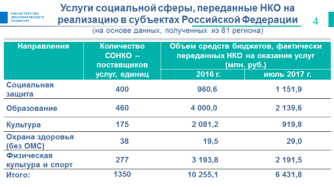

Slide 4
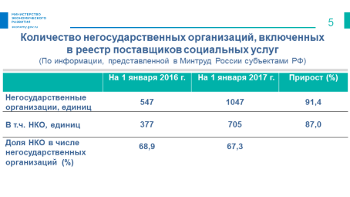

Slide 5
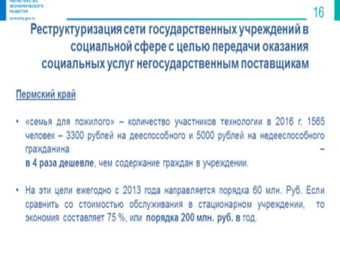

Slide 6
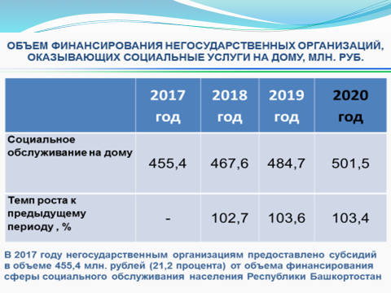

Slide 7
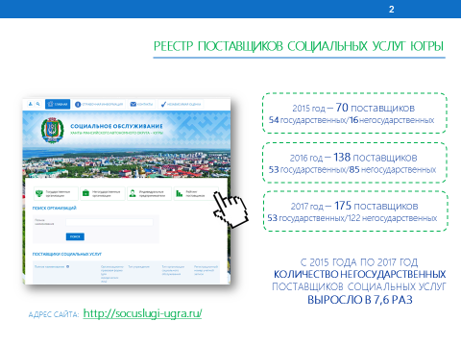

Slide 8
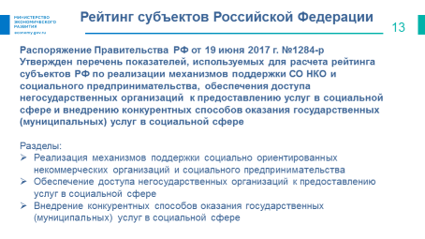

Slide 9
Мероприятия Общественной палаты Иркутской области 5 созыва
Круглый стол «НКО на рынке социальных услуг в Иркутской области: внедрение решений Байкальского Гражданского Форума - 2015» (16 апреля 2016г.),
Предфорумная сессия Байкальского Гражданского Форума «СО НКО на рынке социальных услуг в Иркутской области» (18 января 2017г.),
Заседание Общественного совета при аппарате Губернатора Иркутской области и Правительства Иркутской области, специализированные заседания комиссии по развитию гражданского общества (10 марта 2017г.),
«СО НКО на рынке соцуслуг» секция на Байкальском Гражданском Форуме (23 июня 2017 г., резолюция).
Межрегиональная конференция «Опыт и перспективы развития социально ориентированных НКО на рынке социальных услуг» (25 октября 2017г.)

Slide 10
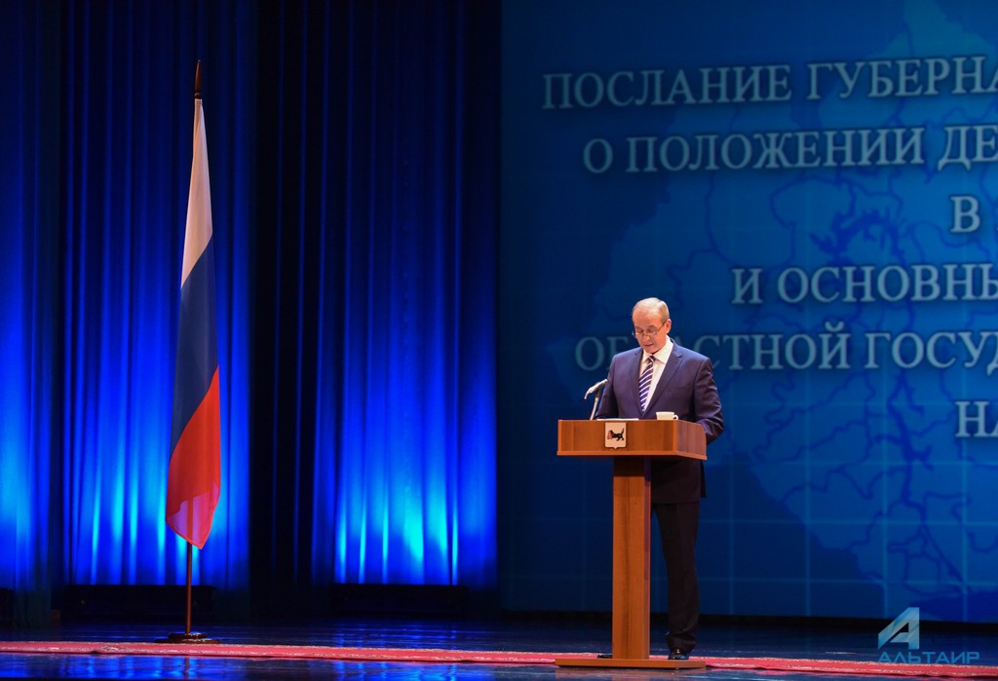
Ежегодное Послание Губернатора Иркутской области о положении дел в Иркутской области в 2016г. и основных направлениях областной государственной политики на 2017г.
«Поручаю Правительству Иркутской области обеспечить реализацию комплексного
плана, предусмотреть
необходимые меры
имущественной
поддержки и создание
инфраструктуры
для создания новых
и развития действующих
социально-
ориентированных
некоммерческих организаций»

Slide 11
Предложения
Реализация рекомендаций Байкальского Гражданского Форума 2017г.
Ускорить развитие инфраструктуры поддержки НКО, в т.ч. ресурсных центров для СО НКО (особенно имущественная, образовательная поддержка)
Внедрять 2-х и 3-3 летнее финансирование программ поддержки НКО

